Slide 1
Особенности ценностных ориентаций младших школьников
ГБОУ СОШ № 1393 ЮВАО
г. Москвы
Губарева Людмила Петровна
Москва, 2013

Slide 2
Проблема исследования: каковы особенности ценностных ориентаций современных младших школьников?
Объект исследования: ценностно–смысловая сфера личности младшего школьника.
Предмет исследования: особенности ценностных ориентаций младших школьников.
Цель исследования: выявить особенности ценностных ориентаций младших школьников.

Slide 3
Гипотеза исследования:
Гипотеза
Возможность достижения учеником более высоких результатов и развитие задатков и способностей в образовательной деятельности повысится при следующих организационных условиях , если:
Осуществление диагностики и мониторинга признаков проявления повышенных способностей детей в различных видах деятельности.
Осуществление уровневой дифференциации в обучении младшего школьника по ФГОСам.
Привлечение родителей к наблюдениям за проявлениями повышенных способностей детей и создание условий для их развития.
4. Увеличивать число школьных предметных кружков и факультативных курсов.
Развивать практику общеклассной и индивидуальной проектной деятельности учащихся.
Использовать ресурсы социального партнерства.

Slide 4
Задачи исследования:
Провести теоретический анализ проблемы ценностных ориентаций младших школьников.
Рассмотреть особенности формирования ценностных ориентаций у младшего школьника на основе психолого-педагогических исследований.
Дать характеристику основным методам изучения ценностных ориентаций.
Определить особенности ценностных ориентаций современного младшего школьника.

Slide 5
Методы исследования:
Анализ литературы по проблеме исследования.
Методика изучения мотивационной сферы учащихся.
Анкетирование и мониторинг учащихся начальной школы.
Диагностика с помощью игры соревновательного типа.
Опросник для определения уровня воспитанности учащихся начальной школы.

Slide 6
Ценностные ориентации
это отражение в сознании человека ценностей, признаваемых им в качестве стратегических жизненных целей и общих мировоззренческих ориентиров. Ценностные ориентации представляют собой субъективный механизм управления человеческим поведением.

Slide 7
Существующие методики:
Методика М. Рокича
Методика Ш. Шварца
Методика Х. Вантоила, Ю. Гилсписа
Методика Дж. Гиллеспи и Г. Олпорта

Slide 8
1.Тестирование учащихся
Проводилось с целью выявления ведущих, доминирующих мотивов в мотивационной сфере учащихся. Эта методика так же является развивающей и помогает школьникам осознать собственные мотивы.

Slide 9
Диаграмма распределения доминирующих мотивов:

Slide 10
Выводы по методике:
Значимыми в мотивации младшего школьника являются узколичностные мотивы – мотивация благополучия и престижа.
Мотивация долга и ответственности у учащихся находится на среднем уровне.
Мотивы содержания учения занижены.
Мотивация самоопределения и самосовершенствования находится на низком уровне.

Slide 11
2. Анкетирование учащихся
Проводилось с целью выявления значимых ценностей у учащихся:
эстетические
интеллектуальные
общечеловеческие
материальные

Slide 12
График результатов ранжирования предпочтений:

Slide 13
Выводы по методике:
Для ребенка имеют значение те ценности, которые направлены на него самого, на его успех и благополучие: обладание умом, богатством, властью, красотой. Ценности, направленные на других людей: дружба, взаимопомощь, альтруизм - для ребенка являются менее значимыми.
Для младшего школьника огромное значение имеет мнение учителя.
Отношения с одноклассниками не имеют для младшего школьника большого значения. Взаимопомощь и сочувствие не свойственны ребенку младшего школьного возраста.
Материальные ценности имеют для младшего школьника большее значение, чем альтруизм и принесение пользы другим людям.

Slide 14
3. Диагностика учащихся с помощью игры соревновательного типа
Проводилась с целью выявления альтруистических позиций учащихся.

Slide 15
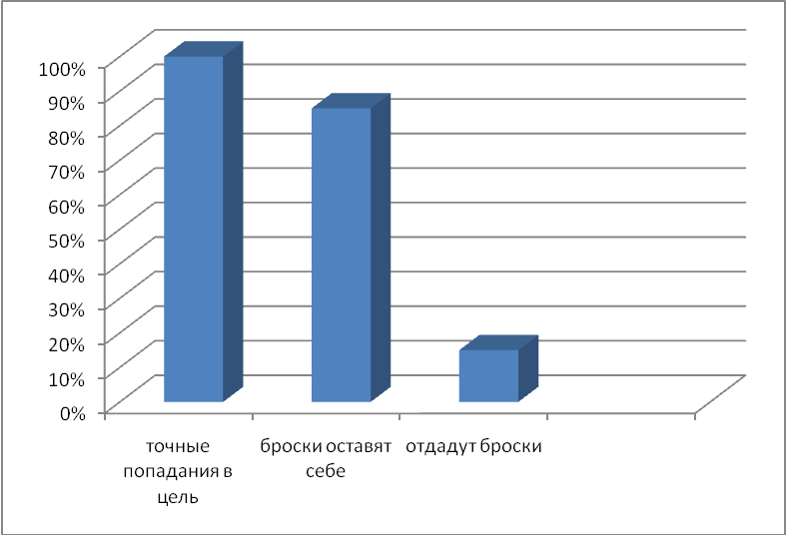
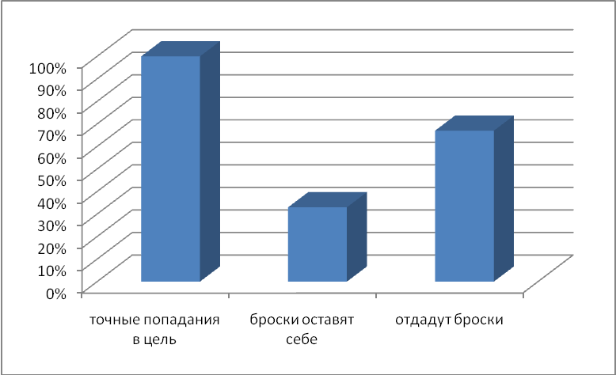
Распределение выбора действия учащихся:
Тур № 1
Тур № 2

Slide 16
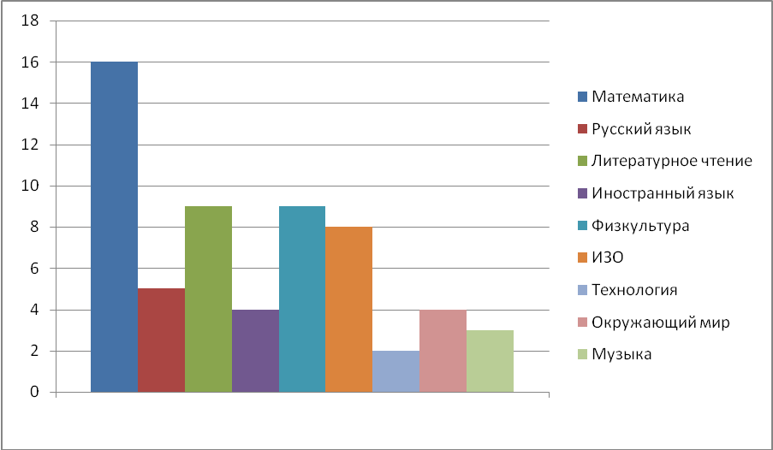
Дети считают интересными :
Математику – 16 чел. 55%
Русский язык - 5 чел 17 %
Литературное чтение - 9 чел 31%
Иностранный язык - 4 чел 14 %
Физкультура - 9 чел 31 %
ИЗО - 8 чел. 27 %
Технология 2 чел 7 %
Окружающий мир - 4 чел 14 %
Музыка 3 чел 10 %

Slide 17
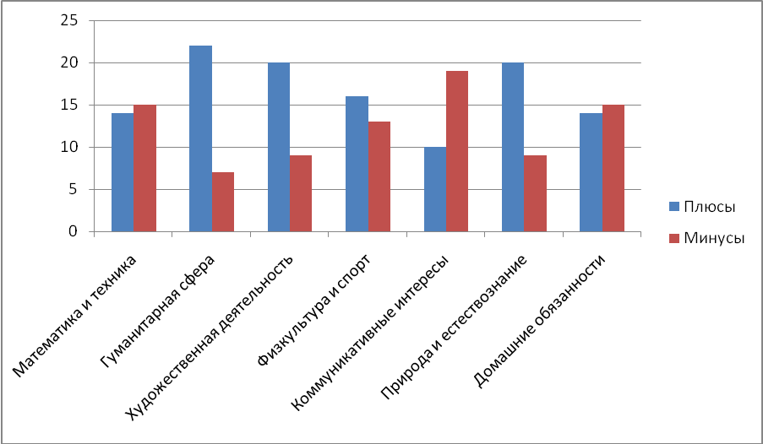
Палитра интересов учащихся 2 «А» класса
Из проведённой диагностики видно , что интересы детей высоки в гуманитарной сфере, в художественной деятельности , в природе и естествознании , меньше всего выявлено проявление коммуникативных интересов.
Математика и техника – 45 %
Гуманитарная сфера – 76 %
Художественная деятельность – 69 %
Физкультура и спорт – 55 %
Коммуникативные интересы – 34 %
Природа и естествознание – 69 %
Домашние обязанности – 48 %

Slide 18
^{Маршрутный лист ученика.}
Тема урока Сложение вида 38 + 54.
^{1 Соединить примеры парами.}
5 + 6 4 + 7
7 + 4 7 + 5
2 + 9 9 + 2
5 + 7 6 + 5
2 а ) Бабушка посадила 10 грядок моркови, а капусты – на 3 грядки меньше. Сколько гря-
док с морковью и капустой у бабушки в огороде? ?
б ) Дедушка с внуком решили кормить кур. Во дворе были 6 кур. Прибежали ещё 3 курочки. 1 курочка убежала. Сколько осталось кур?
в ) Мама развела несколько цветов . Маша помогала маме. Когда она полила половину цветов, осталось полить ещё 7 цветов. Сколько цветов посадили мама с Машей?
3 68 , 69, 71, 70, 71
 | № 1 | № 2 | № 3 | № 4 | № 5 | № 6 | № 7 | итог
max | 2 | 3 | 2 | 2 | 2 | 2 | 1 | 14
Ваши результаты
Ваша оценка :
13 – 14 баллов – «5»
9 – 12 баллов – « 4»
Менее 8 баллов – « 3»

Slide 19
Выводы по методике:
Младшие школьники в нашей выборке значительно больше ориентированы на свой собственный успех, чем на помощь другим людям.
У младших школьников чувство коллективизма начинает формироваться, в некоторых случаях они готовы помогать своим друзьям, если это не противоречит их собственным желаниям и потребностям.

Slide 20
4. Опросник для учащихся
Проводился с целью определения уровня воспитанности учащихся.

Slide 21
Распределение показателей воспитанности испытуемых:

Slide 22
Выводы по методике:
У обучающихся в основном преобладают признаки среднего уровня проявления нравственных качеств личности.
Лидируют критерий ценности «культурный уровень» и «бережливость».
Критерии ценности «Долг и ответственность» и «чувство товарищества» у учащихся находятся на низком уровне.

Slide 23
Обобщение результатов исследования:
Постулируемая при социализме первичность интересов общества над личностью сменилась на противоположную: отныне интересы личности рассматриваются как первичные, преобладающие над коллективными, групповыми.
Такие нравственные ценности, как дружба со сверстниками, помощь ближнему, альтруизм менее в иерархии ценностей младших школьников. Гораздо большее значение для ребенка имеет его собственный успех и благополучие. Успехом в данном случае являются похвала учителя, получение награды, обладание красотой, умом, богатством.

Slide 24
Рекомендации:
Основываясь на результатах данного исследования, можно дать рекомендации учителям и психологам, тьюторам, на какие вопросы в воспитании детей следует обратить особое внимание. Эта работа может явиться базой для дальнейших исследований, посвященных выявлению форм и методов организации работы по формированию ценностных ориентаций у детей. Также, знания о том, что является ценным для современного младшего школьника, могут быть очень полезны работникам сферы образования и родителям.

Slide 25
Спасибо за внимание

